Slide 1
ANGERS INTRÉPIDE FOOTBALL
CATÉGORIE U15

Slide 2
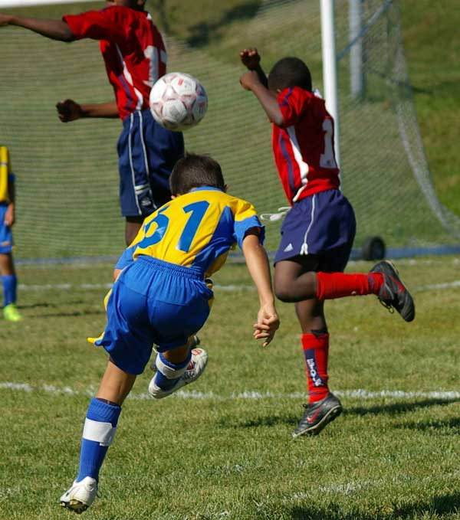
PARENTS DE FAMILLE
JOUEURS

Slide 3
NOS ÉQUIPES :
UN CLUB DE FOOTBALL PEUT FONCTIONNER GRÂCE AU TRAVAIL DE BÉNÉVOLES, NOTAMMENT LES PARENTS DE FAMILLE.
POUR ACCOMPLIR DIFFÉRENTES TÂCHES ; ACCOMPAGNER AVEC LEURS VEHICULES, PRÉPARATION DU GOÛTER À CHAQUE FIN DE MATCH, À DOMICILE SEULEMENT ! DIRIGEANTS ET DIRIGEANTES ! !
LICENCE GRATUITE AUPRÈS DU SECRETARIAT

Slide 4
JOUEURS
S’ENGAGER DISCIPLINE COMPÉTITEUR
RESPECTER HUMILITÉ ENCOURAGER
PLAISIR FIDÉLITÉ PONCTUALITÉ
CE SONT DES VALEURS QUI SERONT NOS DEVISES POUR STRUCTURER NOS ÉQUIPES, ET FORMER EN PLUS DE JOUEURS, DE BONS CITOYENS

Slide 5
L’UNION DANS LA VICTOIRE COMME DANS LA DÉFAITE. SEUL, ON VA PLUS VITE. ENSEMBLE, ON VA PLUS LOIN !

